Slide 1

010 4462 5524 김윤철 팀장

Slide 2
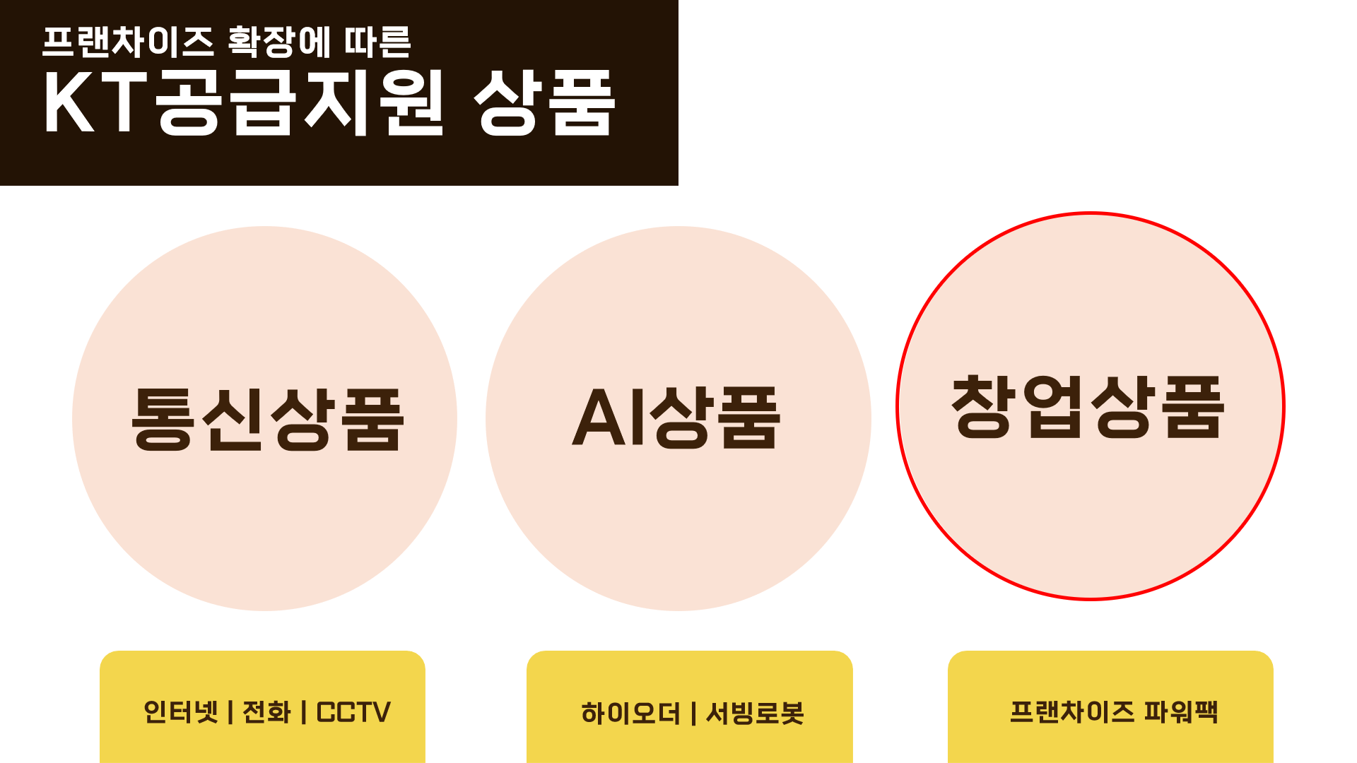

Slide 3
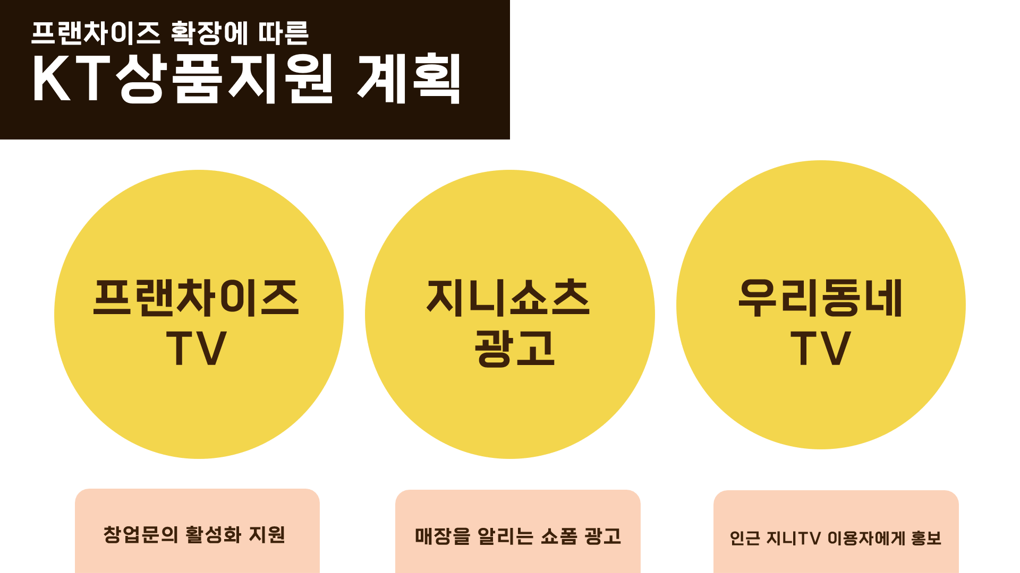

Slide 4
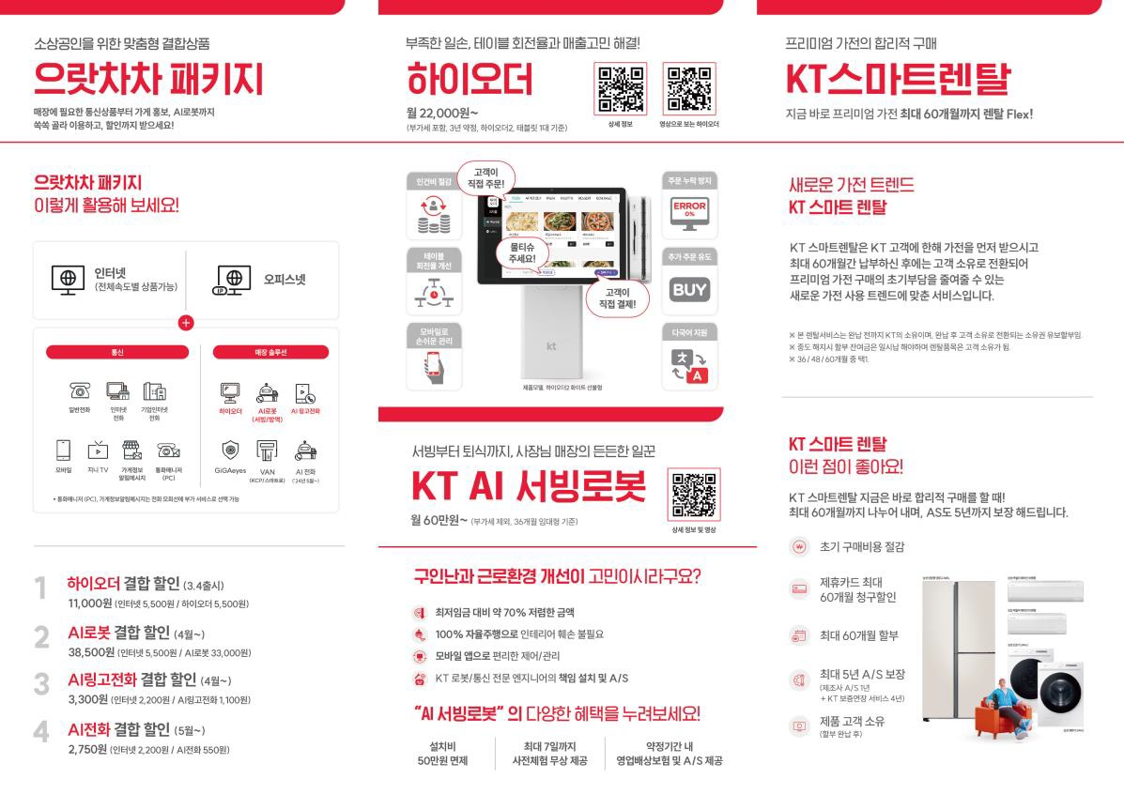
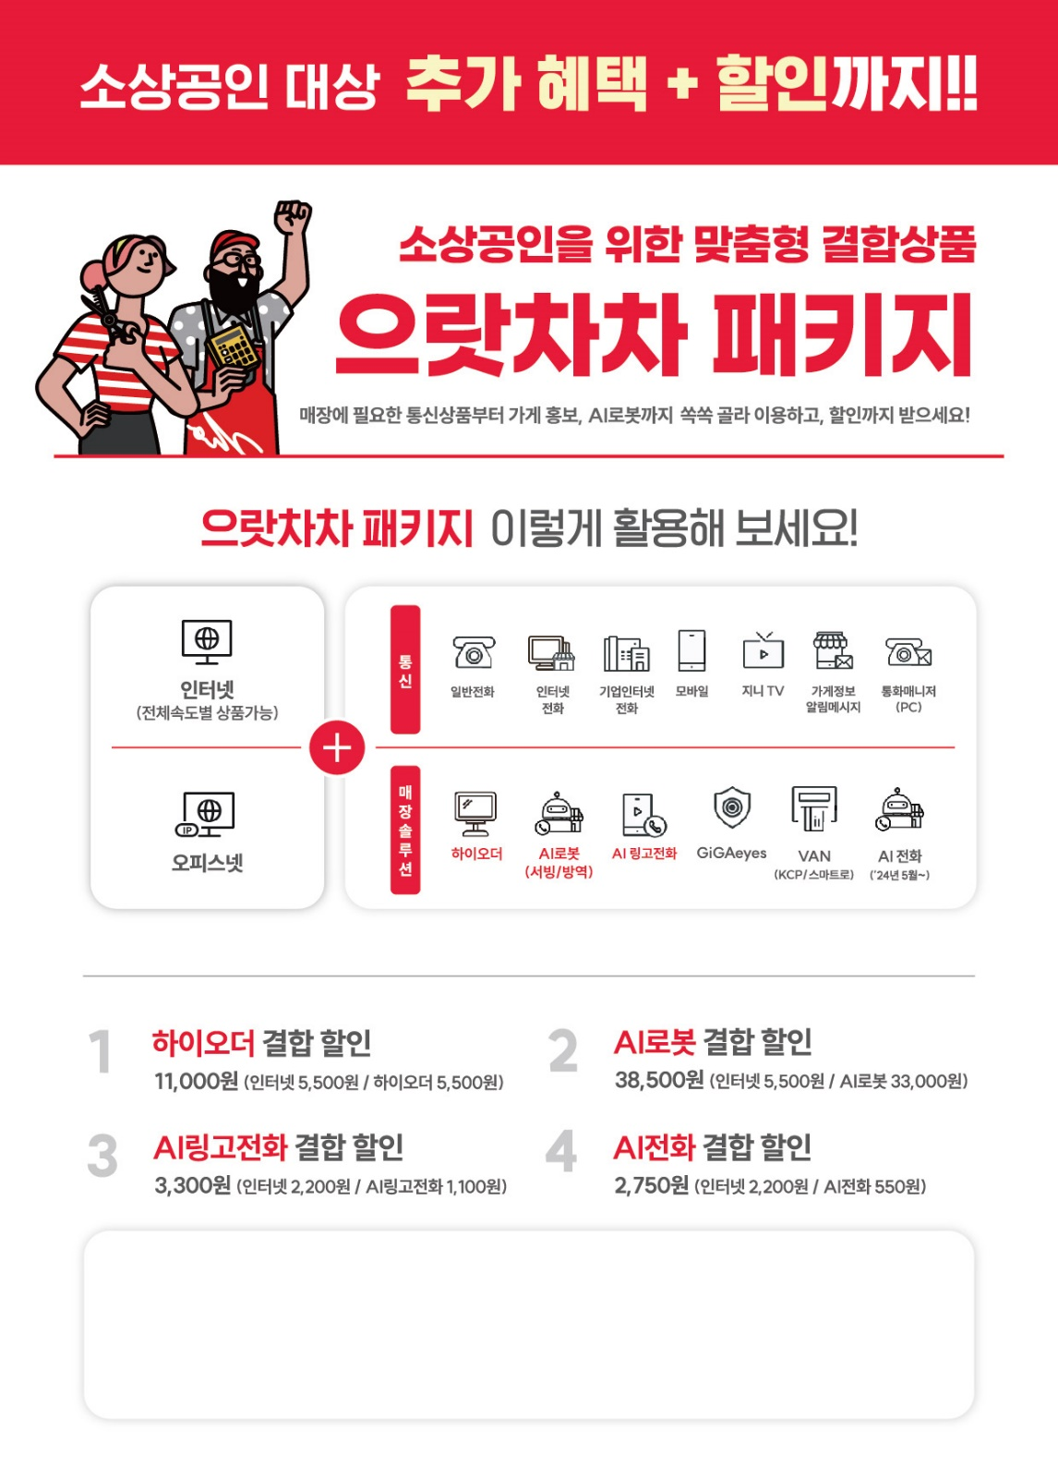

Slide 5


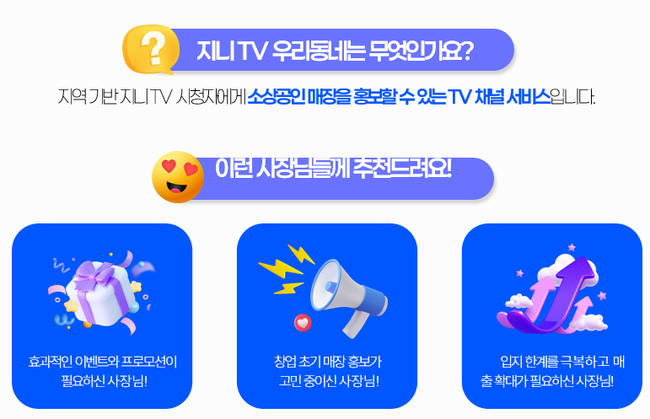
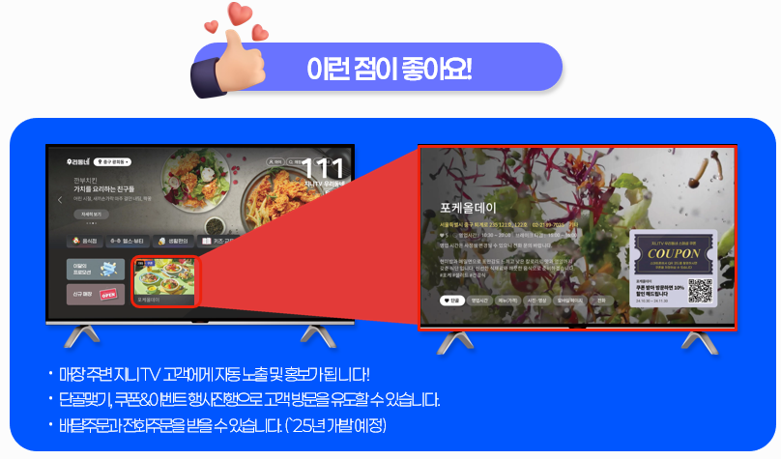
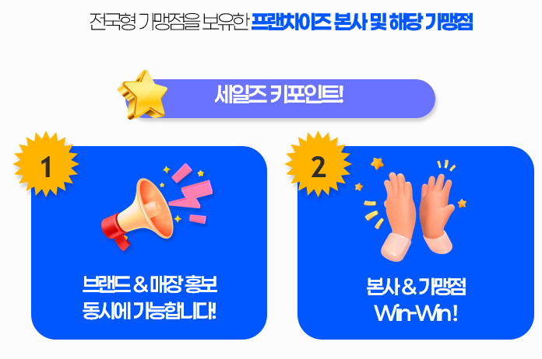

Slide 6
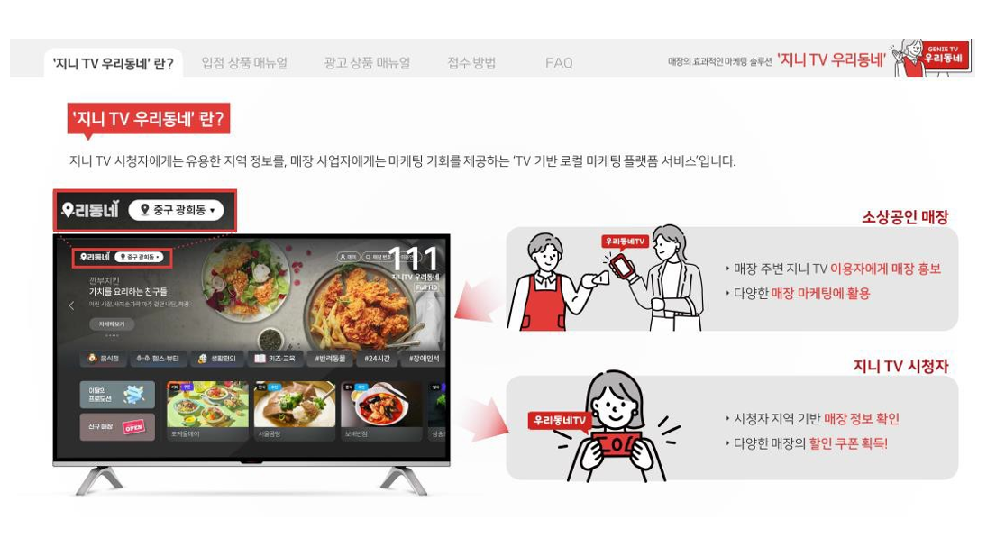

Slide 7

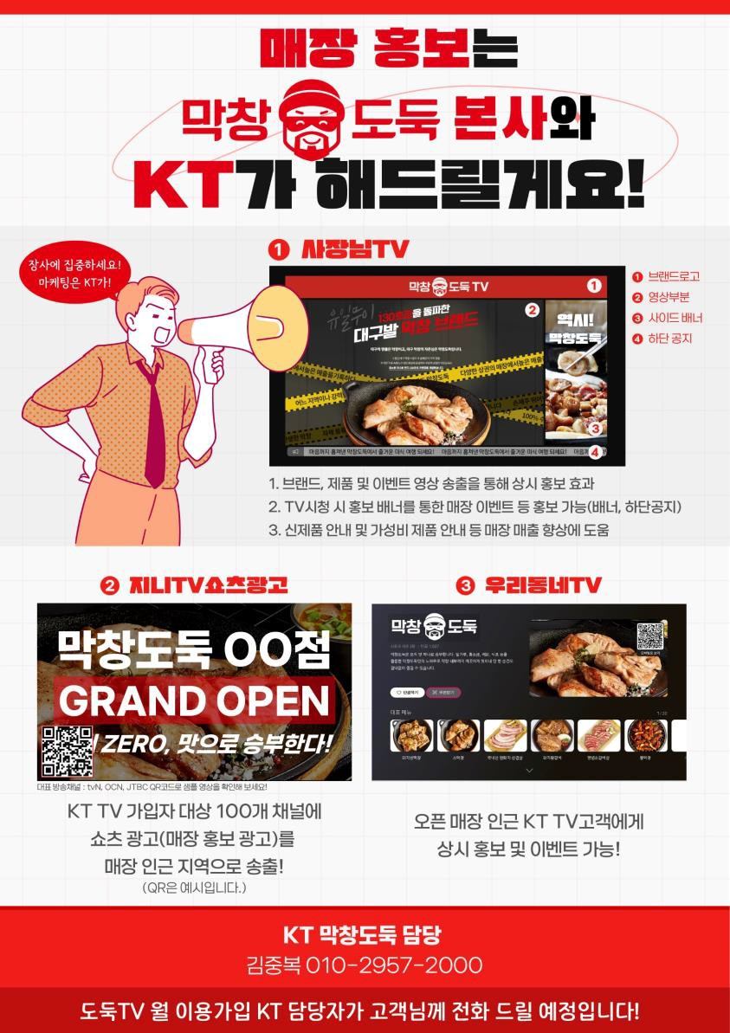




지니TV 쇼츠영상 제작 광고지원
사장님TV 콘텐츠 준비
프랜차이즈TV 입점
우리동네TV 입점
지니TV 쇼츠영상 광고 무료제작
지역 / 권역 선정 집중 광고 송출
개업 초기 홍보효과 탁월
협력상품 홍보/상품유치활동
(※가맹점정보 사전확보필수)
그룹관리/구성원관리/할인등록
(필요시) 분리청구등록
리뷰노트 블로그 체험단
파워블로그 유료 > 광고지원
창업박람회 만큼의 광고효과 기대

Slide 8



















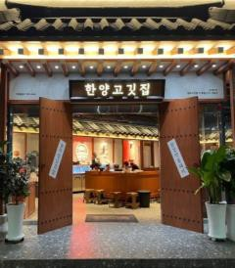
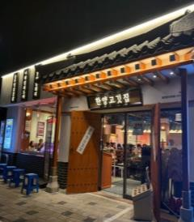
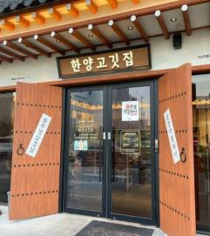
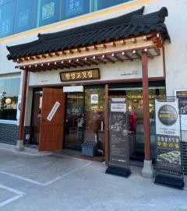
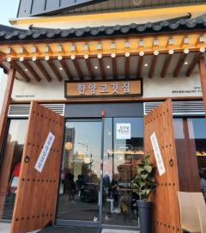
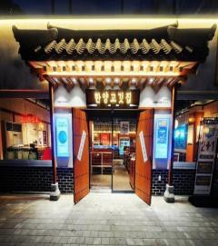
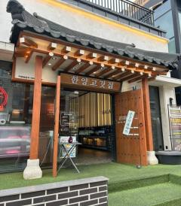
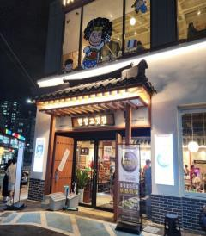
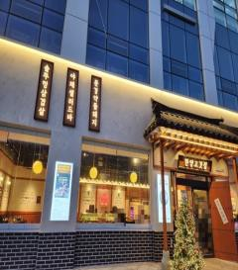
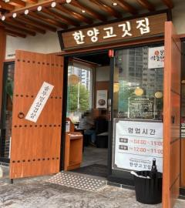
























전국 26개점 대상 10개점 유치! 하이오더 203대 개통!
＂ㅎ"고깃집 39%달성
KT MOU(업무협약) 하이오더 프랜차이즈 지원 사례_"ㅎ”고깃집
전국 26개의 가맹점을 운영중 ｜남녀노소 모두가 찾는 건강하고 신선한 프랜차이즈 기업 이미지
하이오더 개통 HISTORY
1
2
3
4
5
6
7
8
9
10

Slide 9


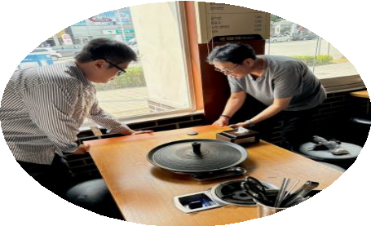
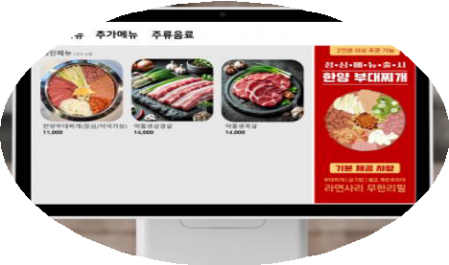
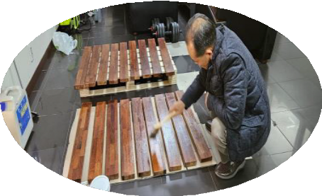
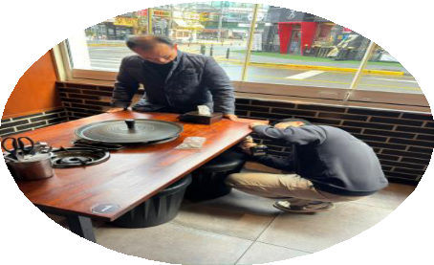
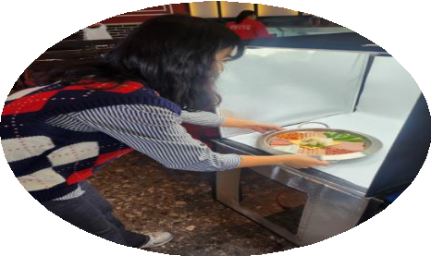

KT MOU(업무협약) 하이오더 프랜차이즈 지원 사례_"ㅎ”고깃집
메뉴 이지미 제작지원 ｜신메뉴 출시 지원 작업 ｜지니TV 우리동네 및 홍보영상 촬영지원
메뉴 이미지 제작지원
메뉴 이미지 자료가 없는 상황이라 AI 인공지능 서비스(ChatGPT)를 활용한 ‘ㅎ고깃집’ 자체 이미지 제작 지원
테이블 연장 시공작업
테이블 내 2개의 화구로 인한 적정기준 이상의 열감 발생되어 테이블 연장 시공작업 지원
신메뉴 출시 지원작업
“ㅎ”고깃집 신메뉴(부대찌개) 출시에 따른 메뉴촬영 지원 및 홍보자료 제작 을 통한 하이오더 업데이트 지원
SNS홍보용상 촬영지원
‘지니TV우리동네‘ 서비스 지원을 위한 매장홍보 영상 및 신 메뉴 매출 확대 관련 지속적인 업무협의 진행 등
AICT 영업에서 안되는 것은 없습니다. 단지 시간과 정성이 들어 갈 뿐 입니다!
가맹사업에만 집중하세요 !! 홍보는 KT가 해드립니다 !!

Slide 10



Slide 11
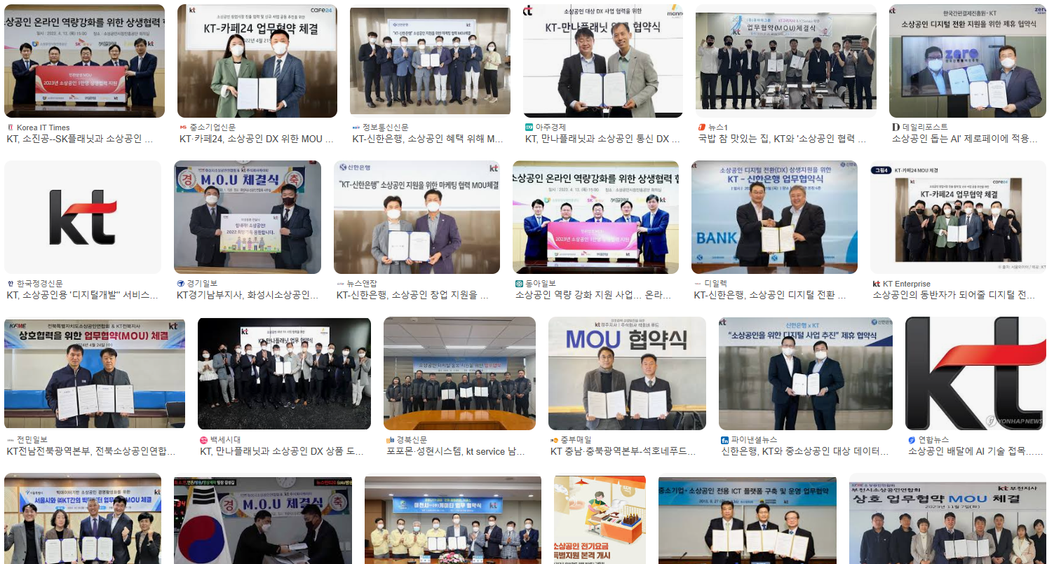
양사 간 상호협력 ᆞ 상생발전을 위한
적극적 프랜차이즈 기업 지원

Slide 12
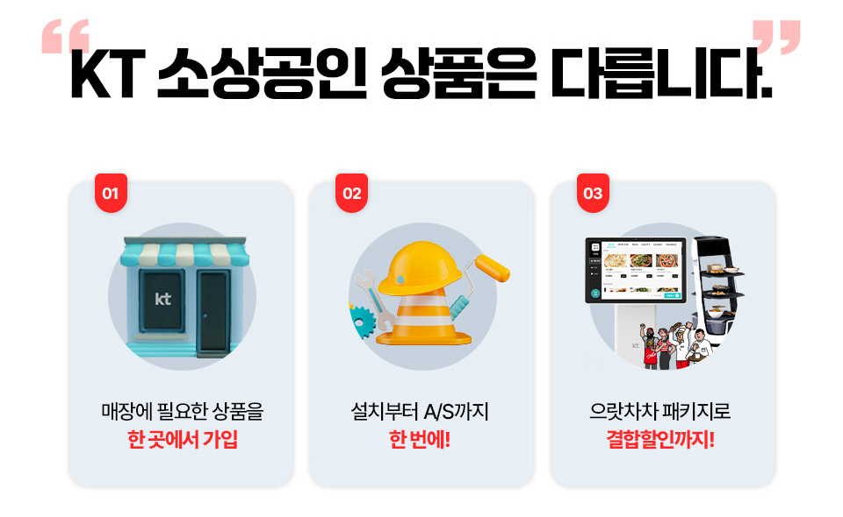

Slide 13

THANK YOU
010 4462 5524 김윤철 팀장

